Slide 1







Sentimen Analisis Pada Media Sosial di Era Digital
Nova Agustina, M.Kom.
Dosen Teknik Informatika
Sekolah Tinggi Teknologi Bandung

Slide 2
OVERVIEW
SENTIMENT ANALYSIS DAN DAMPAKNYA
PEMANFAATAN SENTIMENT ANALYSIS
MACHINE LEARNING UNTUK MENGOLAH DATA SENTIMENT
STUDI KASUS SENTIMENT ANALYSIS

Slide 3









SENTIMET ANALYSIS
Mudahnya publik mengakses dan berbagi informasi pada media sosial berdampak pada meningkatnya pengguna media sosial.
Semakin meningkatnya pengguna media sosial, peranan informasi di ruang publik menyebabkan berkembangnya opini publik yang sangat beragam.
Opini publik yang beragam dapat dijadikan sebagai pertimbangan keputusan, sehingga data opini publik dapat dimanfaatkan dengan cara melakukan Sentiment Analysis

Slide 4
“Sentiment Analysis adalah jenis natural language, yaitu pengolahan kata untuk melacak suasana hati masyarakat tehadap produk atau topik tertentu. Sentiment Analysis juga disebut dengan Opinion Mining.”
(Adi dkk., 2018)

Slide 5
UNTUK APA MELAKUKAN ANALYSIS SENTIMENT?
Opini masyarakat semakin variatif. Tempat untuk menyalurkan pendapat pun semakin banyak jenisnya.
Memantau dan memahami tiap opini dan sentiment yang ada.
Menganalisis selera masyarakat dari produk yang diluncurkan sebelumnya.
Data sentiment dijadikan pertimbangan penentuan kebijakan pemerintah hingga strategi politik.

Slide 6
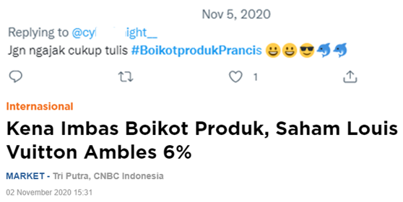
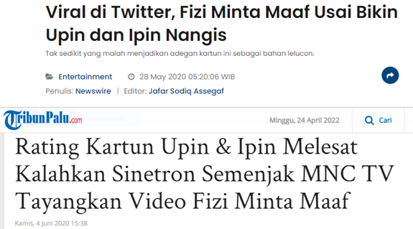
UNTUK APA MELAKUKAN ANALYSIS SENTIMENT?

Slide 7
PENERAPAN DALAM DUNIA BISNIS
Market Research
Customer Feedback
Penggabungan riset pasar yang dengan analisis sentimen untuk menilai apa yang sedang disukai dan tidak disukai oleh pasar. Hasil analisis tersebut menunjang keputusan dalam bisnis, khususnya memanfaatkan hal yang memang sedang naik daun atau disukai oleh pelanggan.
Customer feedback adalah mengumpulkan pendapat dari pelanggan yang biasanya sangat berguna dalam tahapan product development. Feedback ini sendiri perlu didapatkan agar Anda mengetahui bagaimana produk dan bisnis yang dijalankan. Jika bisnis yang dijalankan belum sesuai, maka dapat langsung dilakukan perbaikan di berbagai sisi.
Brand Monitoring
Brand monitoring dilakukan untuk mengetahui sentimen dari opini publik di dalam media sosial dan platform lainnya.

Slide 8




AKAR ILMU SENTIMENT ANALYSIS
Statistik
Artificial Intelligence
Pattern Recognition
Big Data

Slide 9


Pemilihan Sumber Data dari Media Sosial
https://developers.facebook.com/docs/
Graph API : Post, Komentar, ads management, dll.
https://developer.twitter.com/en/docs/twitter-api
Username, datetime, tweet, retweet, search topic, dll
https://www.instagram.com/developer/
Graph API : Post, Komentar, ads management, dll.
https://developers.google.com/youtube/v3
Komentar, subscriber, chanel,video

Slide 10
“Text Mining berfokus pada pencarian informasi yang berkualitas tinggi dengan menggunakan teknik pertambangan data, machine learning, statistik, dan komputasi linguistic”
(Ahadi dkk., 2022)

Slide 11
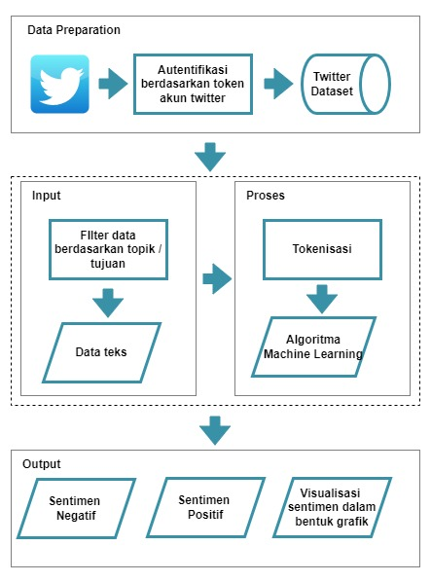
Proses Text Mining

Slide 12
“Machine learning adalah proses pada komputer dengan kemampuan untuk belajar dengan menggunakan data dan pengalaman seperti otak manusia”
(Ahadi dkk., 2022)

Slide 13
Tugas Machine Learning
Regresi (Regression)
Metode pada supervised learning yang mengembalikan target numerik untuk setiap sampel sedangkan klasifikasi adalah metode supervised learning yang bekerja dengan cara memberikan label pada setiap sampel dengan memilih dua atau lebih kelas atau kelompok yang berbeda.
Contoh : Prediksi curah hujan, prediksi saham, prediksi pendapatan.
Klasifikasi (Classification)
Klasifikasi adalah suatu pengelompokan data dimana data yang digunakan tersebut mempunyai kelas label atau target.
Contoh : Klasifikasi masyarakat tidak mampu, prediksi kelulusan tepat waktu pada siswa

Slide 14
Tugas Machine Learning
Klasterisasi (Clustering)
Clustering atau klasterisasi adalah metode pengelompokan data. Menurut Tan, 2006 clustering adalah sebuah proses untuk mengelompokan data ke dalam beberapa cluster atau kelompok sehingga data dalam satu cluster memiliki tingkat kemiripan yang maksimum dan data antar cluster memiliki kemiripan yang minimum.
Contoh : Pengelompokan status social masyarakat berdasarkan

Slide 15
Algoritma Machine Learning
Regresi
Klasifikasi
Klasterisasi
ARIMA
ARIMAX
Thomas-Fiering
Polynomial Regression
Lasso Regression
Ridge Regression
Bayesian Linear Regression
dll.
Support Vector Machine (SVM)
Naïve Bayes Classifier (NBC)
Decision Tree
Neural Network
K-Nearest Neighbors (KNN)
dll.
K-Means
Fuzzy C-Means
Hierarchical Clustering
dll.

Slide 16
“Orange Data Mining adalah sebuah tools Data Mining yang berguna untuk pemrograman visual dan analisis data eksploratif”
(Ishak dkk., 2022)

Slide 17
Source Code dan Dataset
Text Mining Dataset Twitter Menggunakan Python :
https://github.com/nova16/RTIKSentimentAnalysis

Slide 18
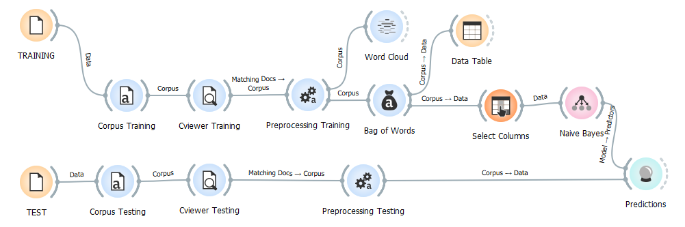

Orange Data Mining Sentiment Analysis Mudik Idul Fitri 2022

Slide 19
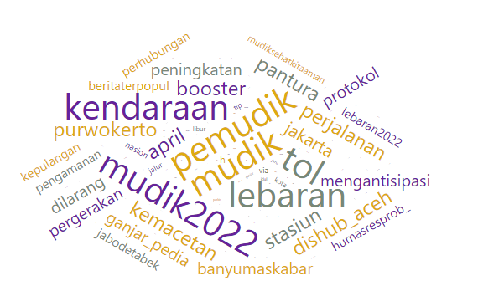
Orange Data Mining Sentiment Analysis Mudik Idul Fitri 2022

Slide 20
DAFTAR PUSTAKA
Adi, S. et al. (2018) ‘Survei: Topik Dan Tren Analisis Sentimen Pada Media Online’, Seminar Nasional Teknologi dan Multimedia, pp. 55–60.
Ahadi, A. et al. (2022) ‘Text Mining in Education—A Bibliometrics-Based Systematic Review’, Education Sciences, 12(3), p. 210. doi: 10.3390/educsci12030210.
Çelik, Ö. (2018) ‘A Research on Machine Learning Methods and Its Applications’, Journal of Educational Technology and Online Learning, (January). doi: 10.31681/jetol.457046.
Ishak, A. et al. (2020) ‘Orange Software Usage in Data Mining Classification Method on the Dataset Lenses’, IOP Conference Series: Materials Science and Engineering, 1003(1). doi: 10.1088/1757-899X/1003/1/012113.

Slide 21
Terima Kasih
Nova Agustina, M.Kom.
Departmen of Informatics
Sekolah Tinggi Teknilogi Bandung

